Slide 1
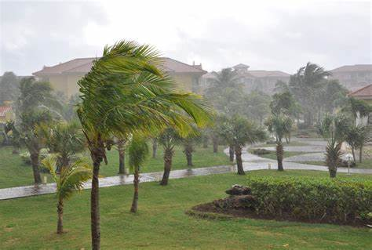
المُنـــــــــــــــــــاخ
الدّرس (3) صفحة 21
المواد الاجتماعية - الصّف الثّالث الإعدادي– الفصل الدّراسي الأول الوحدة الأولى

Slide 2
المواد الاجتماعية: المُنـــاخ
الأهــــــــــــداف
يتوقع من الطّالب بعد نهاية الدّرس أن يكون قادرًا على :
ذكر خصائص مُناخ مملكة البحرين.
1
توضيح آثار طول فترة الإشماس التي تتعرض لها البحرين.
2
بيان أثر مظاهر المدنية في ارتفاع درجة الحرارة.
3

Slide 3
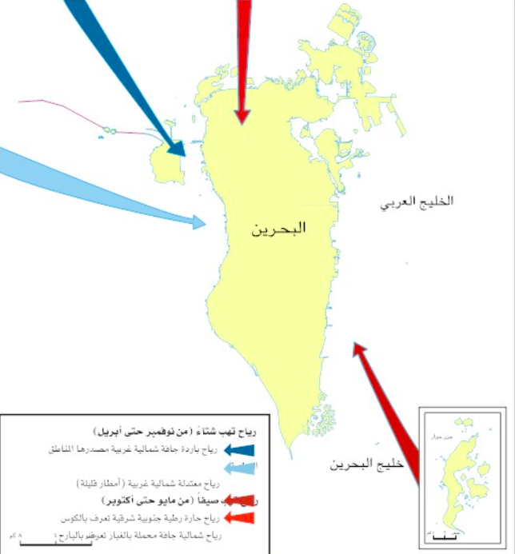
خصائص المُناخ في البحرين
المواد الاجتماعية: المُنـــاخ
يَسود المُناخ الصحراوي الذي يتميز بوجود فصلين رئيسيين هما:
1. فصل قليل الأمطار ومعتدل الحرارة يمتد من نوفمبر حتى أبريل (الشّتاء).
خصـائصــه
الرّياح: تهب الـرّياح وهي على نوعين:
دافئة ورطبة شمالية غربية أو جنوبية شرقية.
باردة وجافة عندما تكون قطبية.
الحرارة : معتدل الحرارة، حيث تبلغ 20,8 درجة مئوية، بسبب ميلان أشعة الشمس الواصلة إلى البحرين.

Slide 4
خصائص المُناخ في البحرين
المواد الاجتماعية: المُنـــاخ
يَسود المُناخ الصحراوي الذي يتميز بوجود فصلين رئيسيين هما:
1. فصل قليل الأمطار ومعتدل الحرارة يمتد من نوفمبر حتى أبريل (الشتاء).
الأمطــار:
تتساقط أمطار يصل معدلها السّنوي حوالي 77,1 ملم.
تختلف من سنة وأخرى.
أحيانًا تمطر في يوم واحد ما يقارب المعدل السّنوي.
بعض السّنوات تظل الأمطار أدنى من المعدل السّنوي.
خصـائصــه

Slide 5
خصائص المُناخ في البحرين
المواد الاجتماعية: المُنـــاخ
2. فصل جاف ومرتفع الحرارة يمتد من مايو حتى أكتوبر (الصيف).
الحرارة : مرتفعة، حيث يبلغ معدلها 32 درجة مئوية، بسبب تعامد أشعة الشمس على المنطقة بين خط الاستواء ومدار السرطان.
خصـائصــه:
سطوع الشّمس: يصل متوسط السّطوع إلى أعلى مدة في فصل الصّيف، بسبب:
طول ساعات النهار.
صفاء السّماء معظم شهور الصيف.
مما جعل مملكة البحرين منطقة نموذجية بالنسبة لاحتمال استغلال الطاقة الشّمسية.

Slide 6
خصائص المُناخ في البحرين
المواد الاجتماعية: المُنـــاخ
2. فصل جاف ومرتفع الحرارة يمتد من مايو حتى أكتوبر (الصّيف).
خصـائصــه
الرياح: تهب رياح "البارح" الشمالية لحوالي 40 يوما: من 5 يونيو إلى 20 يوليو، التي تحمل كميات كبيرة من الغبار والأتربة، بسبب:
قلة الامطار.
عدم تماسك التربة.
هبوب "رياح الكوس" الجنوبية الشرقية وهي حارة رطبة، بسبب مرورها على مياه الخليج العربي.
الرطوبة: تختلف نسبة الرطوبة خلال فترات اليوم، ويبلغ متوسطها السنوي في الحد الأعلى يبلغ 81%والأدنى 45%.

Slide 7
المواد الاجتماعية: المُنـــاخ
اقرأ الشّكل الآتي ثم أجب عن الأسئلة التي تليه:
1. ما الأشهر الممطرة في مدينة المنامة؟
يناير، فبراير، مارس، أبريل، مايو، أكتوبر، نوفمبر، ديسمبر
2. ما الشّهر الأكثر مطرًا، وما مقداره؟
شهر فـبرايـر، 18 ملمتر
3. ما الشّهر الذي سجل أعلى درجة حرارة؟
شهر أغسطس
4. ما الشّهر الذي سجل أقل درجة حرارة، وكم بلغت؟
شهر يناير، 17درجة مئوية.
الرسم البياني الحراري المطري في مدينة المنامة (2013)

Slide 8
ما أثر مظاهر المدنية الحديثة وأسلوب تعامل الإنسان مع البيئة في ارتفاع درجات الحرارة؟
المواد الاجتماعية: المُنـــاخ
سقوط اشعة الشّمس على الحوائط الإسمنتية للمباني.
سفلتة الشّوارع.
الهواء السّاخن المنبعث من أجهزة التّكييف خارج البيوت.
الغازات المنبعثة من المصانع والسّيارات.

Slide 9
أكمل الفراغ في الجمل الآتية:
المواد الاجتماعية: المُنـــاخ
ثلاث دقائق
شمالي غربي.
1. تَهُبُ على البحرين رياح باردة وجافة مصدرها قطبي ذات اتجاه .....................
تعامد أشعة الشّمس على المنطقة بين خط الاستواء ومدار السّرطان.
2. ترتفع درجات الحرارة في البحرين صيفا بسبب .............
الصّيف.
3. تهب رياح "البارح" على البحرين في فصل ...................
الكوس
4. الرّياح التي تزيد من نسبة الرطوبة في البحرين هي رياح ..............
باعتدال
5. يتميز فصل الشّتاء في البحرين ..................حرارته.
ارتفاع مدة سطوع الشّمس في فصل الصّيف .
6. تعتبر البحرين نموذجية لاستغلال الطاقة الشّمسية بسبب...................
ارتفاع درجة الحرارة.
7. تساهم الغازات المنبعثة من المصانع والسّيارات في ...................

Slide 10
نلتقي في الدّرس القادم

